Slide 1
离散数学总复习
2022.6.9

Slide 2
题型介绍
填空题 2’’*10
判断题 2’’*10
解答题 10’’*4
证明题 10’’*2

Slide 3
第一章 命题逻辑
命题、真值、命题类型、命题标识符、命题常量、命题变元、原子变元
联结词
命题公式（合式公式）、翻译、优先次序
真值表、等价、子公式、等价置换（代换）
重言式、矛盾式、蕴含式、逆换式、反换式、逆反式、4个定理（重言式性质、等价公式证明）
对偶式、（主）合取/析取范式(真值表法、公式法)、小项、大项
推理理论（真值表法、直接证法、间接证法）

Slide 4
主析取范式求解例题
A，B，C，D四个人中要派两个人出差，需要满足如下三个条件，请问有几种派法？如何派？（1）若A去则C和D中要去一人；（2）B和C不能都去；（3）C去则D要留下。
P Q R S (P→ㄱ(R⇄S))∧(ㄱ(Q∧R)) ∧(R→ㄱS)
T T F F F
T F T F T
T F F T T
F T T F F
F T F T T
F F T T F
……
P：A去；Q：B去；R：C去；S：D去
（1）P→ㄱ(R⇄S)
（2）ㄱ(Q∧R)
（3）R→ㄱS
真值表为真行赋值为TFTF、TFFT 、FTFT，故有三种派法：AC去AD去或BD去

Slide 5
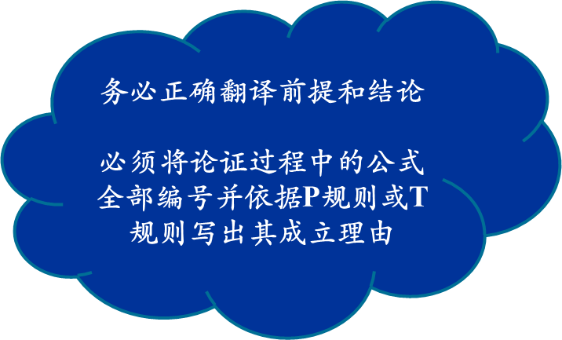
推证例题
例1： (P∨Q)∧(P→R) ∧(Q→S)⇒S∨R
证明：(1) P∨Q P
(2) ㄱP→Q T(1)E
(3) Q→S P
(4) ㄱP →S T(2)(3)I
(5) ㄱS →P T(4)E
(6) P→R P
(7) ㄱS→R T(5)(6)I
(8) S∨R T(7)E

Slide 6
第二章 谓词逻辑
谓词的概念，客体，个体域，论域
原子/复合命题函数，全称量词 ，存在量词 ，特性谓词，全称+条件，存在+合取
谓词公式与翻译：谓词公式的真值求取
谓词演算的等价式与蕴含式
谓词演算的推理理论

Slide 7
第三章 集合与关系
集合、元素、子集、真子集、空集、全集、幂集、集合相等
集合的交、并、补、绝对补、对称差
序偶、三元组、n元组、笛卡尔积
关系、恒等关系、关系矩阵、关系图
自反、对称、传递、反自反、反对称关系及其关系矩阵判定法
复合关系、逆关系的定义及其计算方法
闭包定义及其计算方法
等价关系、等价类、商集
偏序集、盖住关系、哈斯图、（反）链、全序集、极大/小元、最大/小元、上/下界、上/下确界、良序集

Slide 8
第三章 集合与关系
哈斯图求法（根据定义寻找所有盖住关系）：
  添加法：判断每一序偶是否为盖住，是则加入（从低到高）
  删去法：画出偏序集对应关系图
  →删去所有非盖住关系的边即删掉所有可导出的边
  →调整高低
极大/小元：B中在哈斯图中最上/下层的元素
最大/小元：B中在哈斯图中最上/下层的唯一元素
上/下界：A中比子集B中所有元素都高/低的元素（包括B的最大/小元）
上确界：所有上界所构成子集中的最小元
下确界：所有下界所构成子集中的最大元

Slide 9
第五章 代数结构
n元运算，代数系统、封闭运算
交换律、结合律、分配律、吸收律、等幂、幺元、零元、逆元
广群（封闭）、半群（+结合）、子半群、独异点（+幺元）
群（+逆元）、有限群（阶数）、无限群、群的5个性质（无零元、消去律、唯一等幂元e、方程组a*x=b唯一解、每行每列均为置换）、子群、平凡子群、子群的两个判定定理
阿贝尔群（交换）、阿贝尔群判定定理、循环群（所有元素都是生成元a的幂）、生成元的阶
同态与同构
环

Slide 10
群证明基本架构
代数系统<A, *>
  *是封闭的：∀a, b∈Α，都有 a*b ∈Α
  *是可结合的：∀a, b, c∈Α，都有 (a*b) *c= a*(b *c)
  *是可交换的的：∀a, b∈Α，都有 a*b= b*a
  有幺元：给定A中某元素 e，使得∀a∈Α，都有 e*a= a*e =a
  任意元素有逆元：∀a∈Α， ∃ a⁻¹∈Α，使得a⁻¹ *a= a* a⁻¹ =e

Slide 11
第六章 格与布尔代数
格、∧、∨、子格、对偶原理、格同构、格的性质
分配格、模格、链是分配格、分配格是模格
全/上下界，有界格、补元、有补格、有补分配格（布尔格）
布尔格、布尔代数、有限布尔代数、同构、原子、Stone表示定理及其推论

Slide 12
第七章 图论
图、有/无向边、有/无向图、邻接点/边、孤立结点、零图、平凡图、自回路、结点度数、出/入度、多重图、完全图、补图、子图、生成子图、子图的补图、图的同构
路、迹、通路、圈、结点连通、连通分支、连通图、点/边割集、割点/边、点连通度、边连通度(k≤λ≤δ)、可达性、图的直径、强/单侧/弱连通、强/单侧/弱分图
邻接矩阵、路长矩阵、可达性矩阵、完全关联矩阵
欧拉（回）路、（半）欧拉图、汉密尔顿（回）路、（半）汉密尔顿图、图的闭包

Slide 13

预祝大家
考出好成绩！

